Slide 1
로봇게임세미나
Team. RO:BIT
15th 안인균 16th 권용연

Slide 2
URDF 모델 제작
Gazebo-Ros Plugin 연동
추후 계획 및 목표

Slide 3
URDF 모델 제작

Slide 4
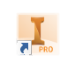

URDF 모델 제작
URDF
1. Inventor에서 .iam파일(조립품)을 .sat파일로 변환
2. Solidworks에서 .sat파일을 불러와 Assembly로 재조립
3. Solidworks에서 모델을 URDF로 추출

Slide 5
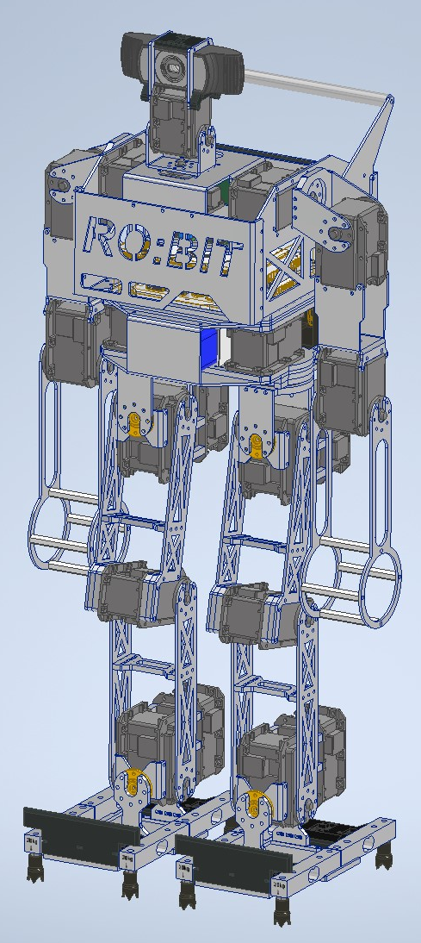
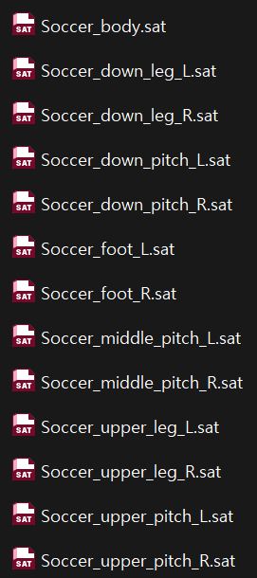
URDF 모델 제작
몸체부터 시작해 각 모터와 프레임별로
구분지어 .sat파일로 개별 저장

Slide 6
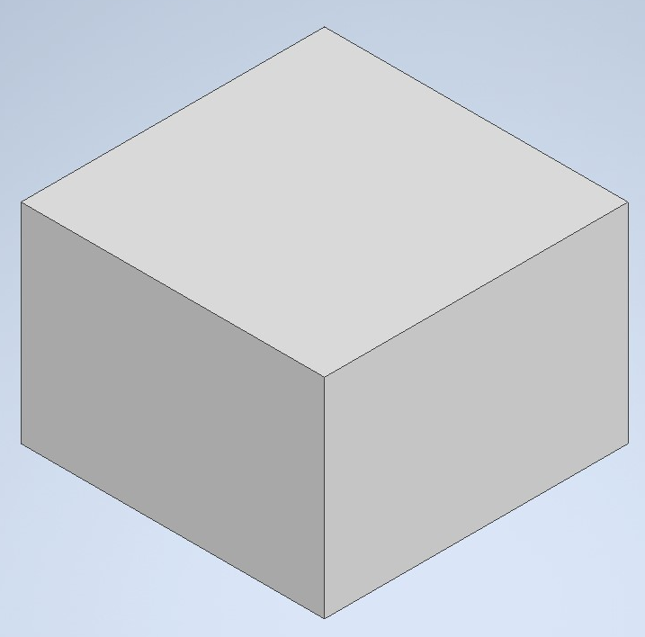
URDF 모델 제작
시뮬레이션 상에서 상체의 움직임은 없기 떄문에
팔을 비롯한 허리 위의 부품들은 단순화해서 사용
무게: 3.088kg

Slide 7
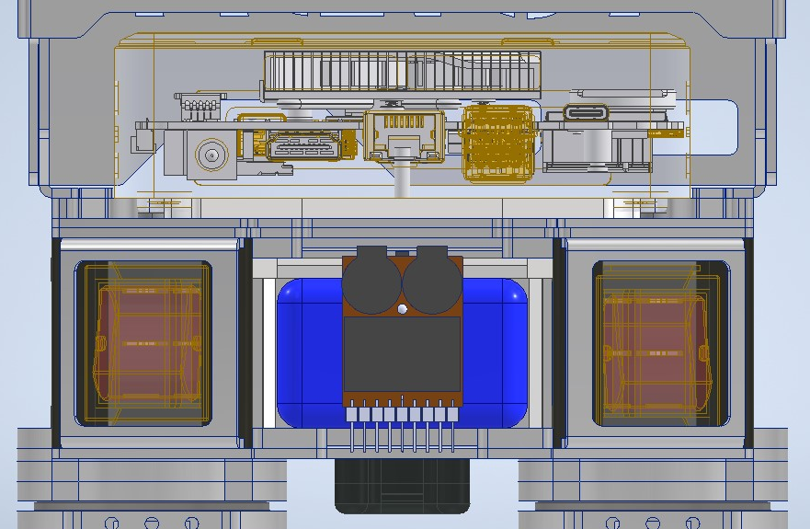
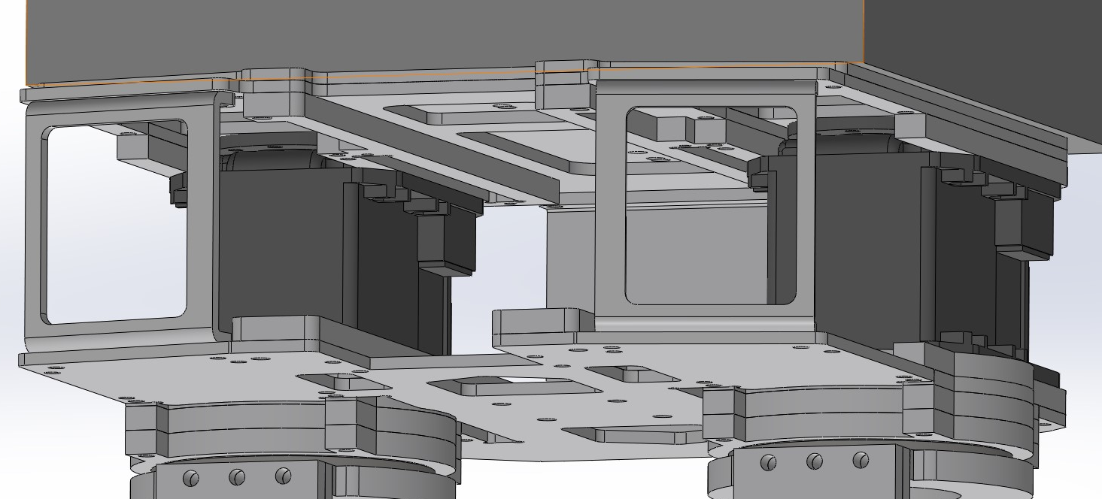
URDF 모델 제작
또한 배터리, 허브, imu케이스, 스위치 및 NUC과 같은 복잡한 모델들은
모델의 단순화를 위해 모두 제거한 뒤 상체의 무게에 포함시켜 사용

Slide 8
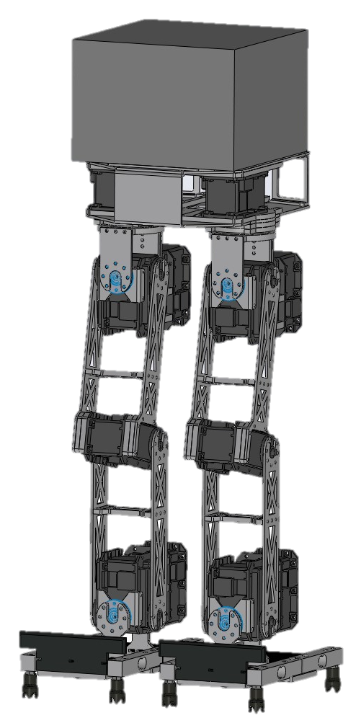
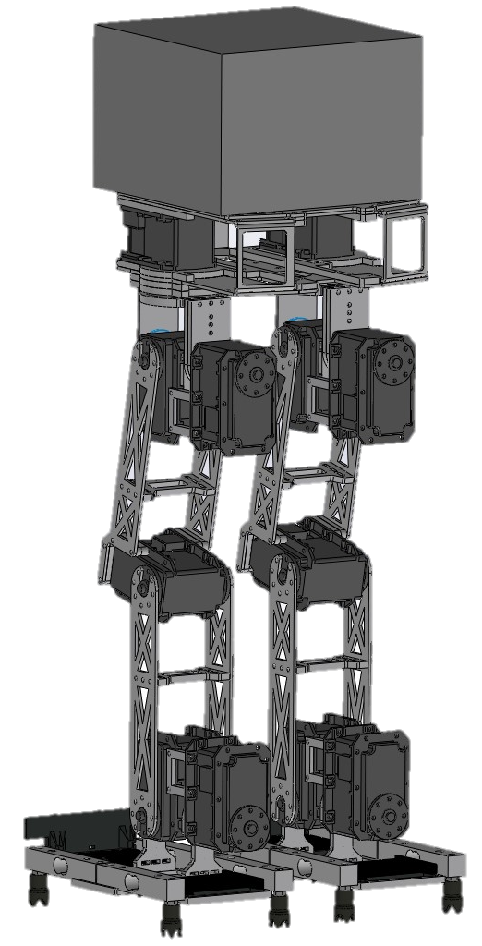
URDF 모델 제작
Solidworks내에서 Assembly로 재조립한 상태

Slide 9
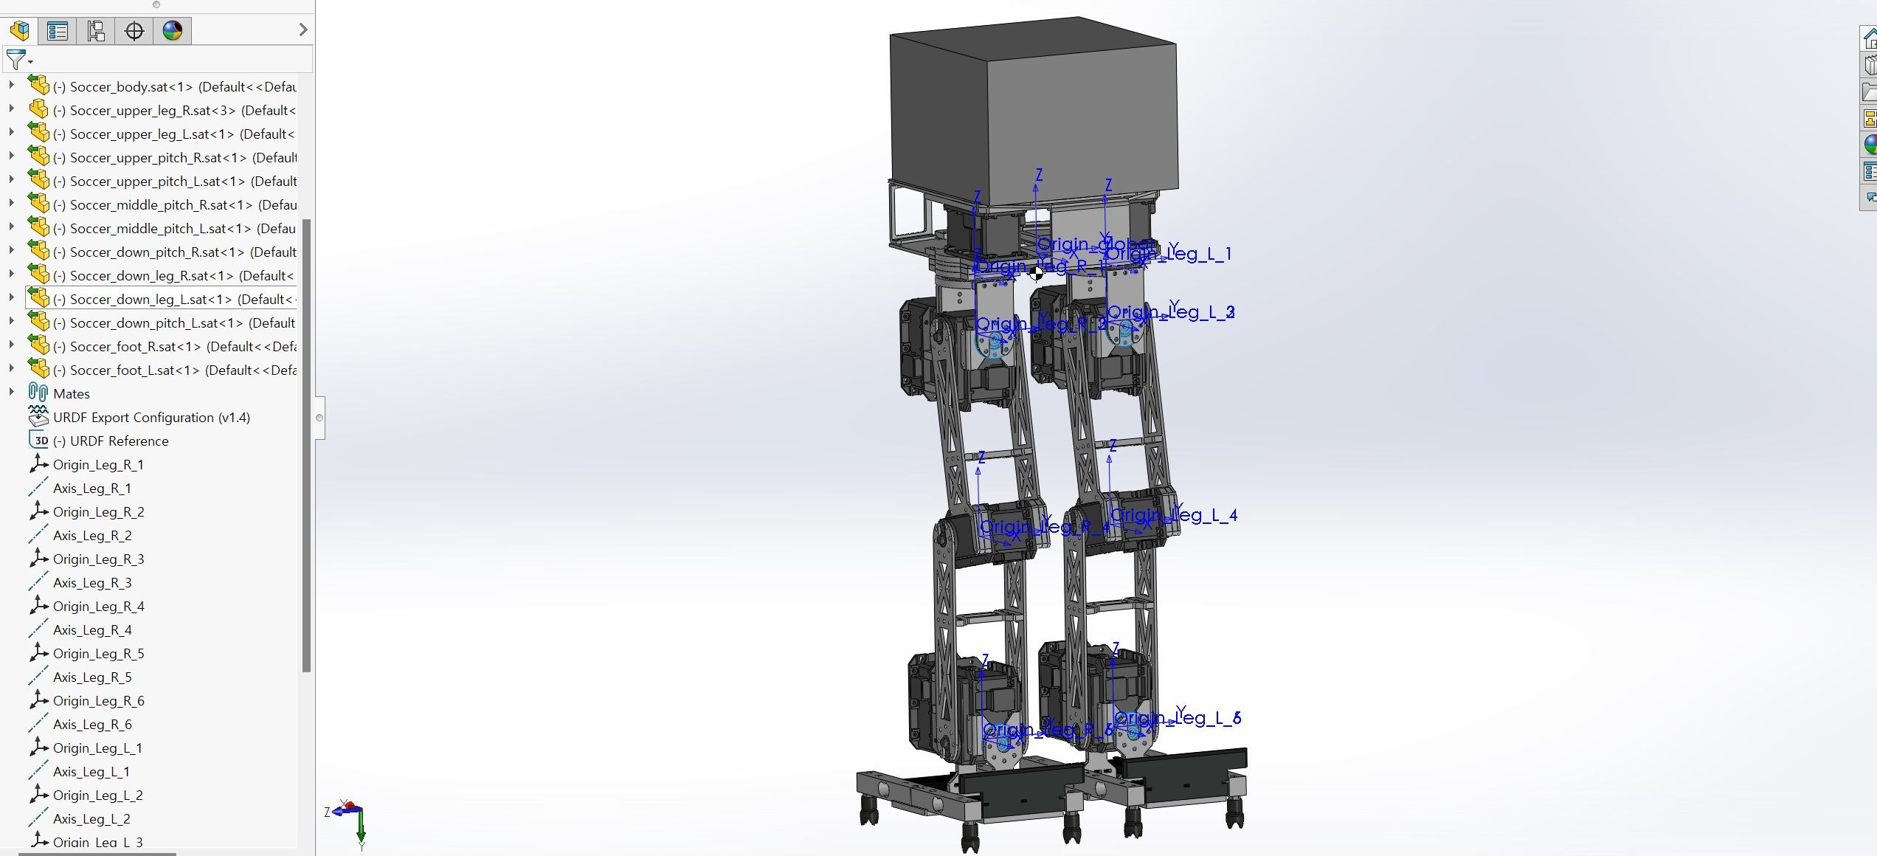
URDF 모델 제작
Z
Y
X
또한 모든 joint의 축을 ik_walk 노드내에서 사용하는 방향에 맞게 재설정 후
URDF 파일로 추출

Slide 10
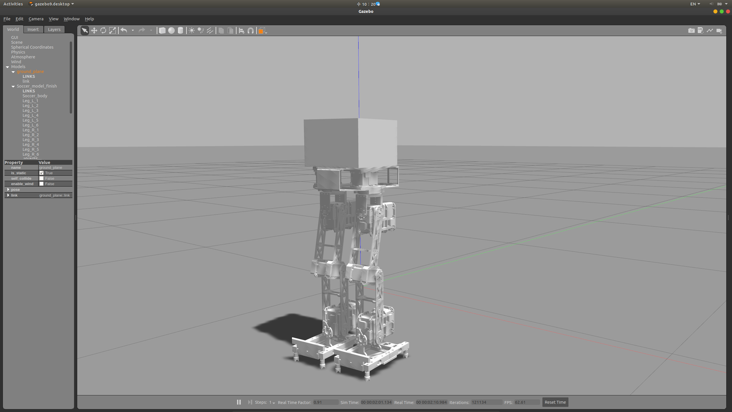
URDF 모델 제작
이후 URDF 파일을 Ubuntu로 가져와 Gazebo로 불러온 모습

Slide 11
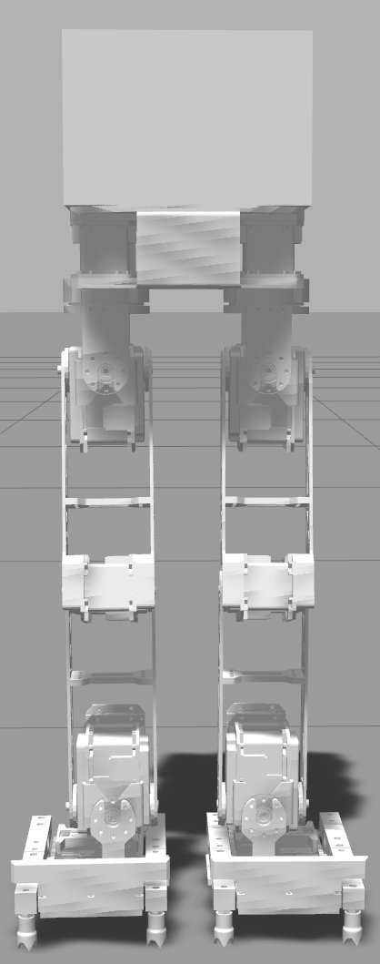
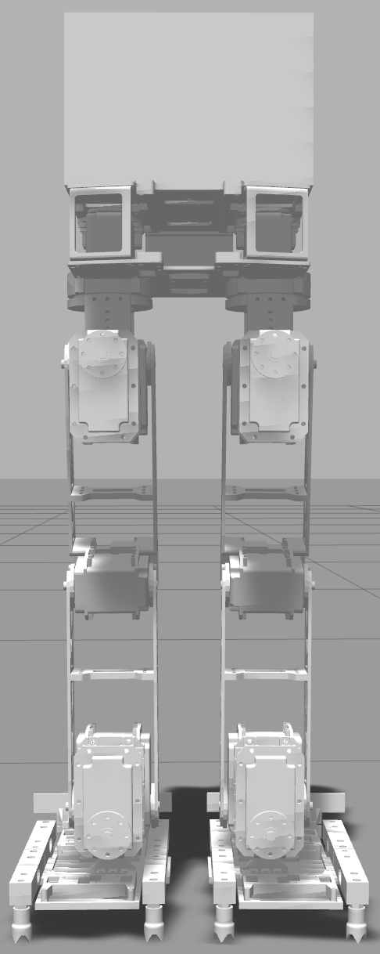
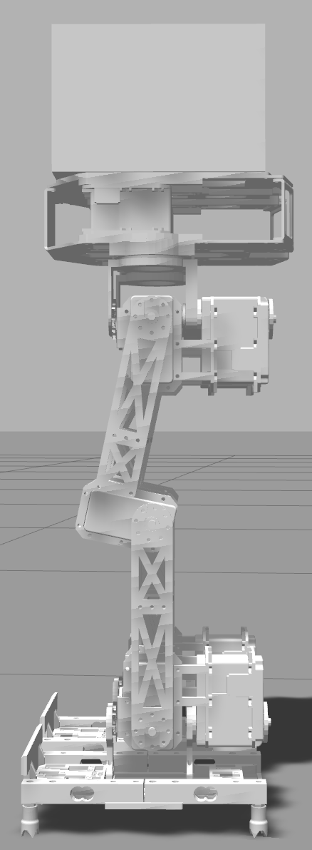
URDF 모델 제작
<정면>
<후면>
<측면>

Slide 12
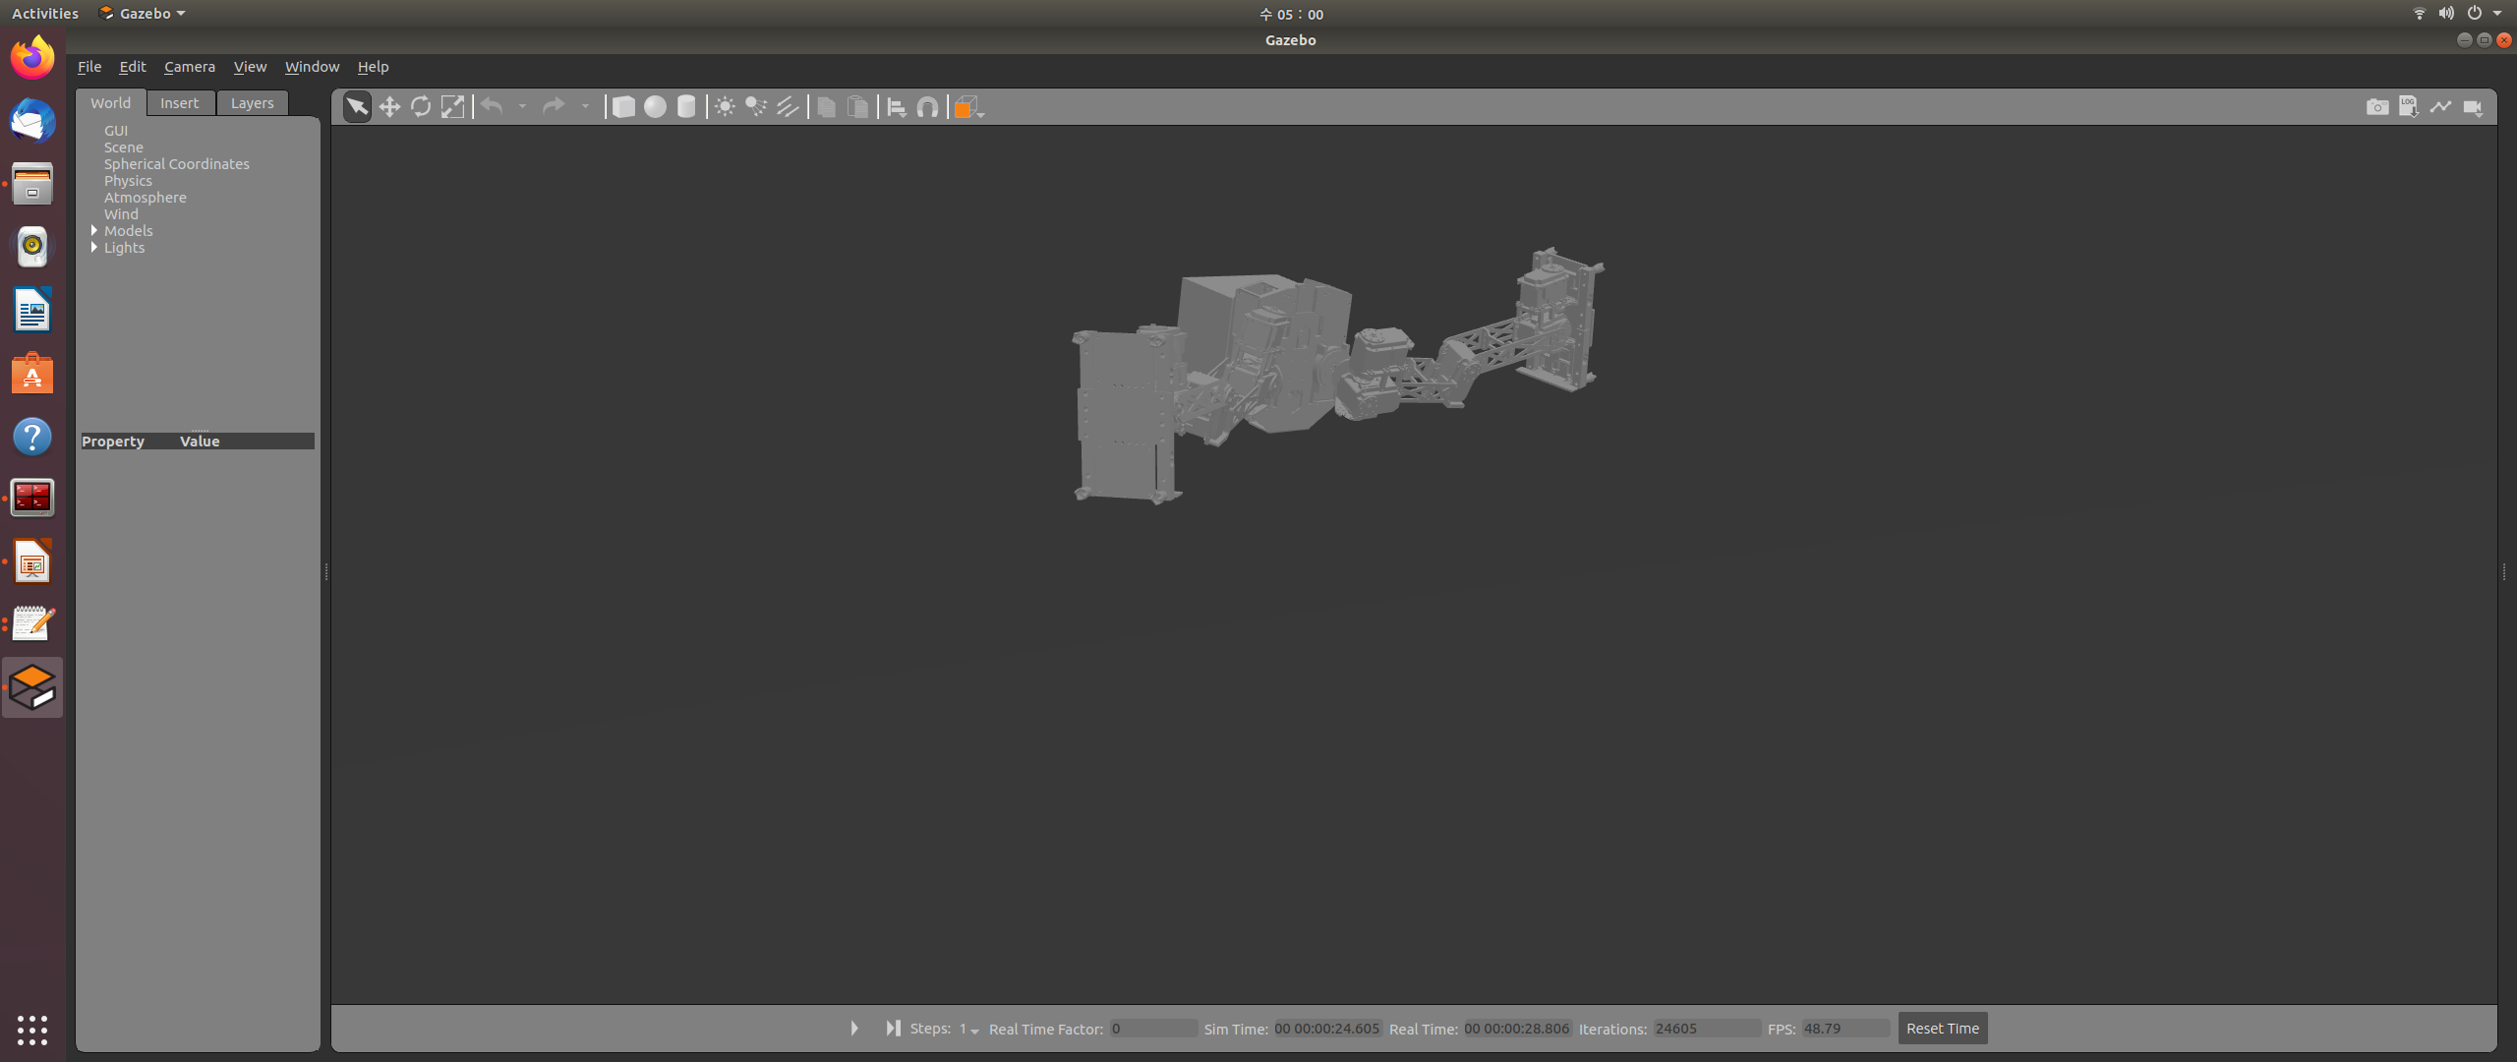
Gazebo-Ros Plugin 연동
<Actuator 관계 및 물리 상호작용을 적용한 모습>
관계성을 설정하는 부분이 문제인지, 아니면 다른 부분이 문제인지 현재 확인 중.
IK Node와의 Message 통신 역시 확인되었으나 물리 상호작용이 망가진 상태라 적용 불가.

Slide 13
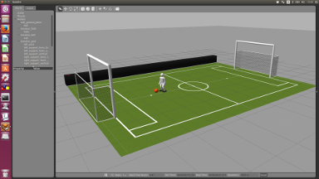
추후 계획 및 목표
1.물리 상호작용, 관계성 설정 재점검 및 시뮬레이션 상에서의 IK Node 적용
2.Gazebo imu plugin, Contact Sensor plugin을 이용해 imu,zmp Node에 값을 받아오기
3.바닥 환경을 로보컵 잔디 환경과 유사하게 설정.
-로보컵 온라인 경기 환경 적용 or 로빛에 있는 잔디와 유사하게 환경 제작
4.기존에 탐색했던 강화 학습-보행 논문 중 일부를 선정, 실험 및 적용.

